Slide 1
Identity Server4 & GRPC
Edward Yang

Slide 2
目录
介绍IdentityServer4
IdentityServer4 Demo演示
介绍gRPC
gRPC Demo演示

Slide 3
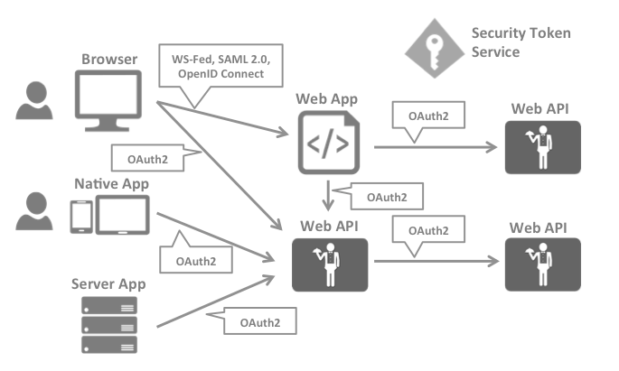
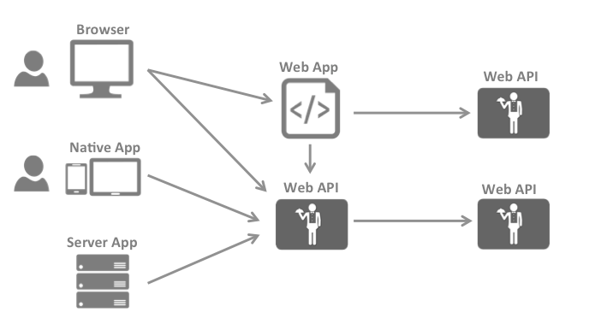
背景
现代应用程序
通常，每个层（前端、中间层和后端）必须保护资源并实现身份验证(Authentication)或授权(authorization)——通常针对同一个用户存储区。
将这些基本安全功能外包给安全令牌服务(Security Token Service)可以防止在这些应用程序和端点上重复构建该功能。

Slide 4


认证 & 授权
认证可以让一个应用程序知道当前用户的身份。
授权指的是什么样的身份被允许访问某些资源，在获取到用户身份后继续检查用户的权限。
OpenID是一个去中心化的网上身份认证系统。
OAuth 2.0 是目前最流行的授权协议，用来授权第三方应用，获取用户数据。
OIDC
OpenID Connect 是由OpenId基金会制定的，建立在OAuth 2.0协议上的一个身份标识层(identity layer), OpenID Connect 兼容 OAuth 2.0。

Slide 5
IdentityServer4
Identity Server4是一个为.NET Core打造的OpenID Connect 和 OAuth 2.0 框架，
是OpenID Connect官方认证实现。
特点：
认证即服务
适用于所有应用程序（web, native, mobile, services）的集中登录逻辑和工作流程
单点登录/注销
多个类型的应用程序在一个点进行登录和注销操作
API 访问控制
为各种类型的客户端颁发API的访问令牌
联合网关
支持Azure Active Directory，Google，Facebook等外部身份提供商
专注于定制
可以根据需求进行定制，是框架而不是现成的产品或SaaS
成熟的开源
使用的Apache 2开源协议，允许在其上构建商业产品
免费和商业支持

Slide 6
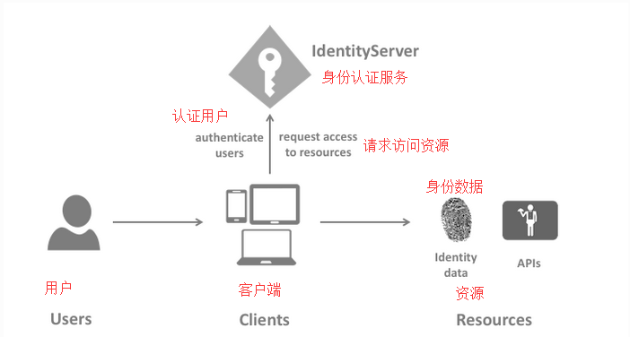
名词解释
用户（User）
用户是使用注册的客户端访问资源的人。
客户端（Client）
客户端是从IdentityServer请求令牌的软件，用于验证用户（请求身份令牌）或访问资源（请求访问令牌）。 必须首先向IdentityServer注册客户端才能请求令牌。
资源（Resources）
资源是您想要使用IdentityServer保护的资源 ， 用户的身份数据或API。
身份令牌（Identity Token）
身份令牌表示身份验证过程的结果。 它最低限度地标识了某个用户。
访问令牌（Access Token）
访问令牌允许访问API资源。 客户端请求访问令牌并将其转发到API。 访问令牌包含有关客户端和用户的信息（如果存在）。

Slide 7
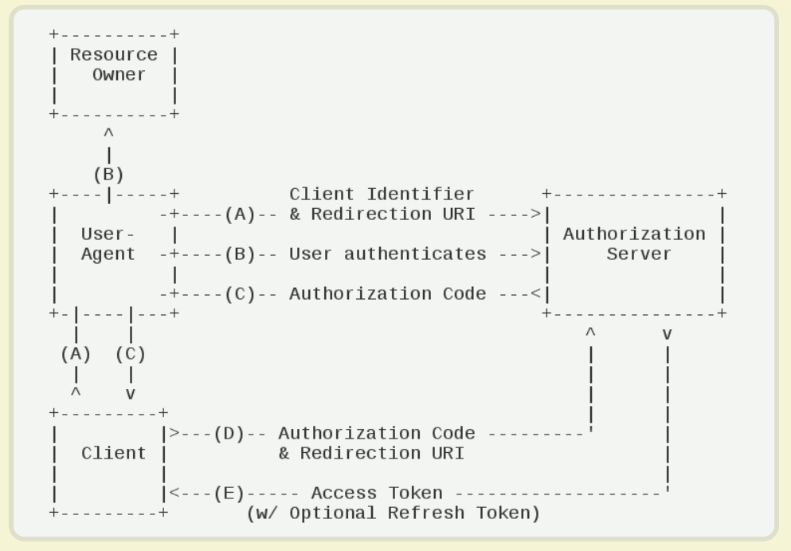
授权流程
凭证式（client credentials）
密码式（password）
隐藏式（implicit）
不通过第三方应用程序的服务器，
直接在浏览器中向认证服务器申请令牌，
跳过了“授权码”这个步骤
授权码（authorization code）
功能最完整、流程最严密的授权模式
混合模式（Hybrid Flow）
结合了Implicit模式和authorization code模式

Slide 8
IdentityServer4 Demo演示

Slide 9
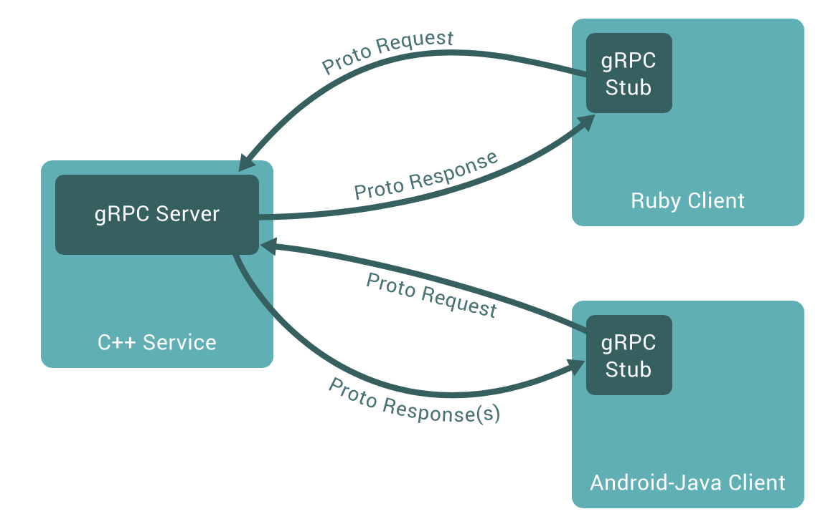
gRPC
gRPC（Google Remote Procedure Call）
是一个高性能、通用的开源RPC框架，其由Google主要面向移动应用开发并基于HTTP/2协议标准而设计，
基于ProtoBuf(Protocol Buffers)序列化协议开发，且支持众多开发语言。
ProtoBuf是由Google开发的一种数据序列化协议，性能出众，得到了广泛的应用。
HTTP/2 是 HTTP 协议自 1999 年 HTTP 1.1 发布后的首个更新
HTTP/2 相比 HTTP/1.1 的修改并不会破坏现有程序的工作，但是新的程序可以借由新特性得到更好的速度。

Slide 10
Protobuf
Protocol Buffers(简称Protobuf) ，是Google出品的序列化框架，与开发语言无关，和平台无关，具有良好的可扩展性。Protobuf和所有的序列化框架一样，都可以用于数据存储、通讯协议。
体积小：Portobuf的序列化的结果体积要比XML、JSON小很多，XML和JSON的描述信息太多了，导致消息要大；此外Portobuf还使用了Varint 编码，减少数据对空间的占用。
速度快：Portobuf序列化和反序列化速度比XML、JSON快很多，是直接把对象和字节数组做转换，而XML和JSON还需要构建成XML或者JSON对象结构。
可读性差：为了提高性能，Protobuf采用了二进制格式进行编码。这直接导致了可读性差。

Slide 11
gRPC Demo演示

Slide 12
参考
【1】http://docs.identityserver.io/en/aspnetcore2/index.html
【2】https://www.cnblogs.com/stulzq/p/8119928.html
【3】http://www.ruanyifeng.com/blog/2019/04/oauth-grant-types.html
【4】https://grpc.io/docs/quickstart/csharp/

Slide 13
Thank you！

